Slide 1
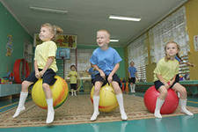
Образовательная область «Физическое развитие»

Slide 7
Здоровьесберегающие технологии

